Slide 1






Chào mừng các con
đến với giờ học Toán!!!
Bản quyền thuộc về: FB Hương Thảo - https://www.facebook.com/huongthaoGADT/
Notes:
Bài giảng thiết kế bởi: Hương Thảo - tranthao121004@gmail.com

Slide 2



Slide 3

Tên phù thủy độc ác, nham hiểm đã bắt cóc hết sinh vật biển

Slide 4
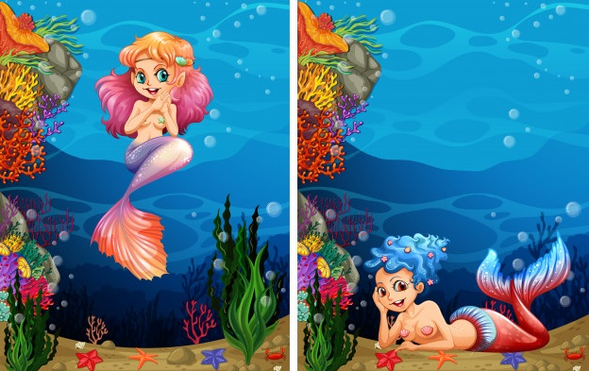
Em hãy giúp các nàng tiên cá giải cứu các sinh vật biển nhé!

Slide 5









VỀ NHÀ THÔI

Slide 6

Hình dưới đây là hình vẽ gì?
A
B
Đường thẳng

Slide 7

Đây là hình gì?
Hình tam giác

Slide 8

Đây là hình gì?
Hình tứ giác

Slide 9

Đây là hình gì?
Hình vuông

Slide 10
Đây là hình gì?
Hình tròn

Slide 11
Hình dưới đây là hình vẽ gì?
Đường gấp khúc

Slide 12

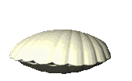
Cảm ơn bạn vì đã giúp chúng mình. Tặng bạn viên ngọc trai tuyệt đẹp này

Slide 13
CHỦ ĐỀ 5
LÀM QUEN VỚI HÌNH PHẲNG
BÀI 27: THỰC HÀNH GẤP, CẮT, GHÉP, XẾP HÌNH; VẼ ĐOẠN THẲNG
TIẾT 2

Slide 15



Vẽ đoạn thẳng dài 7cm
.
.
7cm

Slide 17

2
Đo độ dài mỗi đoạn thẳng dưới đây
.
M
.
A
.
B
.
.
D
C
.
N

Slide 18
M
3
Đo độ dài các đoạn AB, CD, GH, MN, NP.
Vẽ các đoạn thẳng có độ dài như vậy vào vở
A
G
cm
cm
N
H
C
cm
cm
cm
D
B
P

Slide 19

CHÀO TẠM BIỆT CÁC CON
Hương Thảo: tranthao121004@gmail.com

